Slide 1
3 этап - развитие фонематического слуха

Slide 2
Различение изолированных звуков
Упражнение 1. «С, Ш, Ч»
Вам понадобятся:
Карандаши или фломастеры.
Описание выполнения упражнения:
В этом упражнении мы учим ребенка различать звук «С» и
«Ш». Для детей которые еще не овладели буквенным
обозначением звуков речи, можно использовать их
схематическое изображение (стр. 3 рабочей тетради № 3:
«С»- течет вода, «Ш»- шипит змея, «Ч»- птенец клюет
зернышко). В данном упражнении ребенок учится различать
три звука: С, Ш, Ч.
Объяснение задания ребенку:
Это «С». Это «Ш». Это «Ч». Послушай и покажи, где «С»,
«Ш», «Ч». Раскрась, напиши буквы.

Slide 3
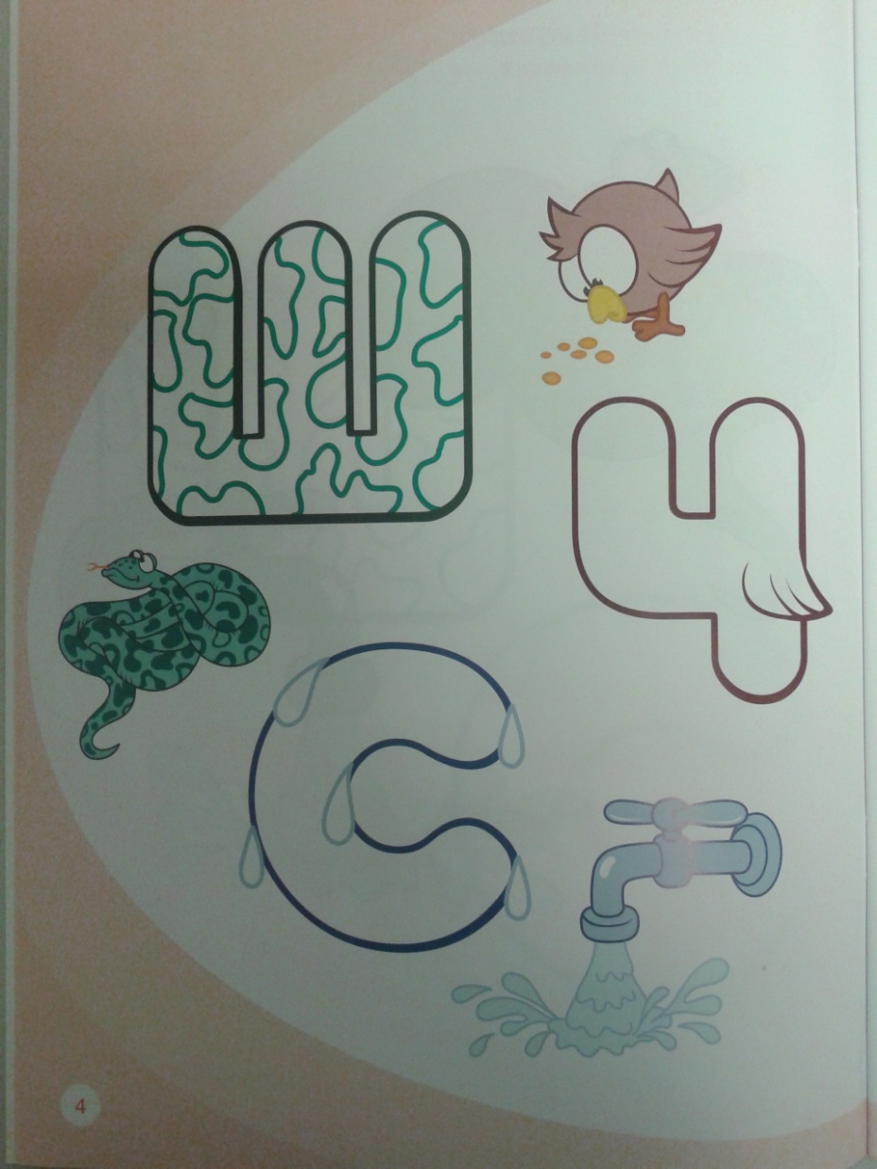

Slide 4
Упражнение 2. «Письмо под диктовку»
Вам понадобятся:
Ручка, фломастер.
Описание выполнения упражнения:
В рабочей тетрадке № 3 на стр.5 нарисованы линии на
которых ребенок под диктовку взрослого должен написать
буквы. Взрослый называет тихие среднечастотные и
высокочастотные звуки: Ш, С, Ц, Ч, Щ. Ребенок
внимательно слушает и записывает буквы. В этом задании
нужно учитывать возраст ребенка и его особенности к
письму. Выполняя это упражнение, ребенок должен знать
буквы, которые называет взрослый. Это упражнение для
того что бы закрепить или научить ребенка этим буквам.
Описание задания ребенку:
Послушай и напиши Ш, С, Ц, Ч, Щ.

Slide 6
Упражнение 3. «А,И»
Вам понадобятся:
Фломастеры
Описание выполнения упражнения:
В этом упражнении мы учим различать ребенка
звуки. Ребенок учится различать звуки из двух. В
рабочей тетрадке на стр.3 представлено пять проб, т.е.
ребенок выполняет задание, пять раз.
Взрослый показывает ребенку первую строчку задам» и
говорит: «Это «А». Это «И», стимулирует ребенка и звать
буквы или повторить звуки за взрослым, Затем взрослый
называет эти звуки в случайном поряди а ребенок слушает и
обводит соответствующую
Объяснение задания ребенку: это буква «А». Это буква «И».
Послушай и обведи букву «А» («И»).

Slide 8
Упражнение 4. «О, У»
Вам понадобятся: карандаши или фломастеры.
Описание выполнения упражнения:
В этом упражнении мы учим ребенка различать
«О» и «У». Взрослый называет буквы и просит
ребенка назвать их. Если ребенок еще не знает
их, то перед выполнением упражнения —
выучите. Взрослый называет «О» и «У» в
случайном порядке, а ребенок должен показать
соответствующую букву.
Объяснение задания ребенку:
Послушай и покажи «О» («У»). Раскрась буквы.

Slide 10
Упражнение 5. «Три сложных звука»
Вам понадобятся:
Карандаши или фломастеры
Описание выполнения упражнения:
В этом упражнении мы учим ребенка различать звуки «К»«М», «Р».
Взрослый называет буквы и просит назвать их ребенка. Если ребенок
еще не знает эти буквы, то перед выполнением упражнения
выучите их. Взрослый называет «А», «М», «Р» в случайном порядке.
Ребенок должен показать/обвести соответствующую букву. В
Начальный период использования КИ могут путать эти звуки. В этом
случае лучше разделить задание на несколько этапов: сначала учим
различать «А» и «Р», потом «А» и «М», затем все три звука.
Выполняя задание повторно, ребенок может раскрасить буквы под
диктовку: «Покажи, где «А». Раскрась.
В рабочей тетради № 3, стр.5 аналогичным способом учим ребенка
различать: «М, В, З»

Slide 11
Описание задания:
Это буква «А». Это буква «М». Это буква «Р».
Послушай и покажи букву «А, М, Р»
Напиши буквы.
Это буква Н, это буква В, это буква З.
Послушай и покажи буквы «Н, В, З» Напиши
буквы.
Различение слогов.
По мере того, как ребенок научится различать
изолированные звуки речи, мы начинаем учить его
различать и произносить слоги.

Slide 13
Различение слогов
Упражнение 1. «АУ, УА»
Описание выполнения упражнения:
в этом упражнении мы учим ребенка различать «АУ» и «УА».
Сначала взрослый с ребенком рассматривают картинки в тетрадке
на стр. 10 (Нюша потерялась в лесу и кричит «АУ», Бараш
плачет «УА»), обсуждаем их: кто нарисован, что делает?
Взрослый называет героев, объясняет, что они говорят, побуждает
произнести слоги «АУ» и «УА».
Затем взрослый произносит слоги «АУ» и «У, в случайном порядке.
Ребенок слушает и должен показать на картинку, соответствующую
названному слогу.
Объяснение задания ребенку:
Это Нюша. Она заблудилась в лесу. Кричит «ау». Это Бараш. Он плачет
«уа». Послушай и покажи: АУ, УА.

Slide 15
Упражнение 2. «УМ, МУ»
Описание выполнения упражнения:
В этом упражнении мы учим ребенка различать
слоги «УМ» и «МУ». Сначала взрослый и
ребенок рассматривают картинки в тетраде и
обсуждают их. «УМ»- это думать. Крош умный.
«МУ»- так говорит корова. Ребенок произносит
слоги. Взрослый называет слоги в случайном
порядке, ребенок слушает и показывает на
соответствующую картинку.
Описание задания ребенку:
Это корова. Она говорит «МУ».
Это Крош. У него «УМ». Послушай и покажи
«УМ, МУ».

Slide 17
Упражнение 3. «ЛЯ, Я»
Вам понадобятся:
Карандаши или фломастеры.
Описание выполнения упражнения:
Учим различать звуки Ля и Я. Рассматривают картинки и обсуждают
их. Взрослый называет героев и объясняет что они делают.
Совунья поет и танцует «Ля, ля, ля» Биби смотрит в зеркало и говорит
«Я-Я-Я»). Побуждаем ребенка произносить слоги. Затем взрослый
произносит «ЛЯ» и «Я» в случайном порядке. Ребенок слушает и
должен показать на картинку, соответствующую названному слогу.
Потом мы аналогичным образом учим ребенка различать на слух: «Е»
и «ЛЕ»; «Ю» и «ЛЮ»; «Ё» и «ЛЁ». В рабочей тетради написаны
буквы, соответствующие звукам и слогам (стр. 13-15).
Объяснение задания ребенку:
Это Совунья. Она поет: «ЛЯ-ЛЯ-ЛЯ».
Это Биби. Он увидел в зеркале себя. Говорит: -Я
Послушай и покажи «ЛЯ» «Я».

Slide 18
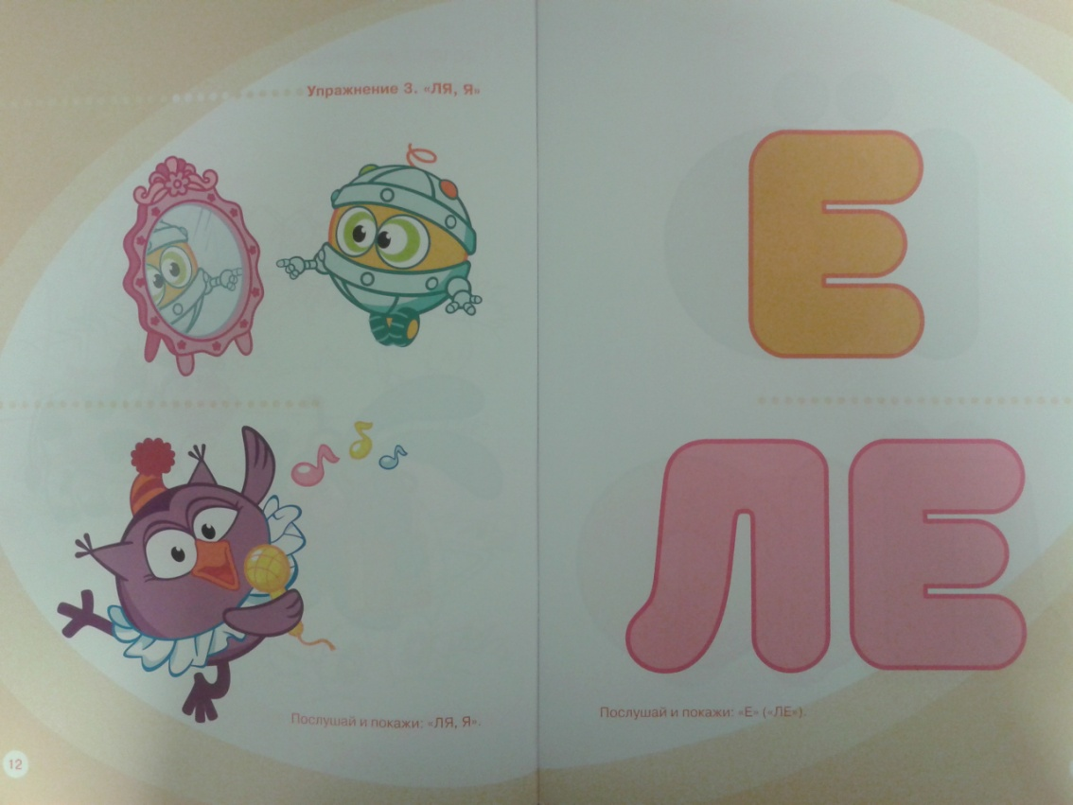
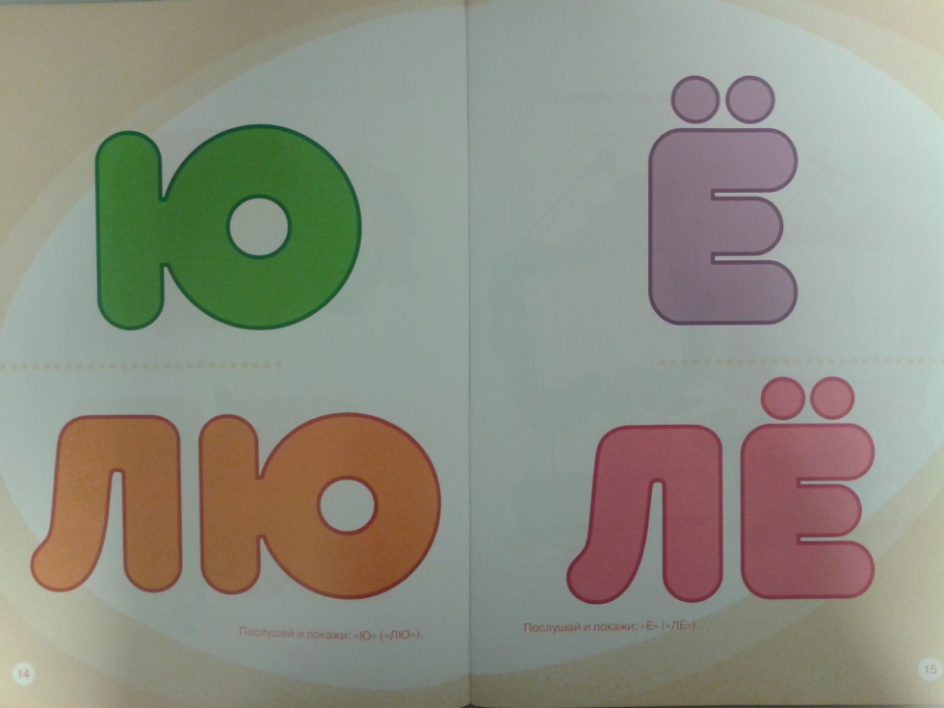

Slide 19
Упражнение 4. «МАМА, ПАПА»
Описание выполнения упражнения:
в этом упражнении мы учим ребенка
различать «МАМА» и «ПАПА». Детей, которые
привыкли различать по губам, при восприятии
речи важно научить опираться на слух. Слова
«МАМА» и «ПАПА» похожи по артикуляции, но
звучат они по-разному.
В рабочей тетрадке № 3 на стр. 16 обозначено
место для вклеивания фотографии мамы и папы,
взрослый и ребенок приклеивают фотографии ,
рассматривают и обсуждают их.
Объяснение задания ребенку:
Это мама. Это папа. Послушай и покажи.

Slide 21
Упражнение 5. «ДА, ГА»
Описание выполнения упражнения:
В этом упражнении мы учим ребенка различать
слоги «ДА, ГА». В рабочей тетрадке слоги
схематично обозначены: «ГА» — гусь, «ДА» —
представлено как согласие. Сначала взрослый и
ребенок рассматривают картинки, обсуждают их,
ребенок называет их самостоятельно (рабочая тетрадь
№ 3, стр. 17). Взрослый произносит эти слова в
случайном порядке. Ребенок слушает и должен
показать на соответствующую картинку.
Описание задания ребенку:
Это Крош. Он говорит Да.
Это гусь. Он говорит ГА.
Послушай и покажи ДА, ГА.

Slide 23
Определение наличия заданного звука в слове
Упражнение 1. «Ш»

Slide 24
Упражнение 2. «П, С, А»
Вам понадобится:
карандаш (фломастер).
Описание выполнения упражнения:
В этом упражнении мы учим ребенка
обнаруживать есть или нет определенная
звук/буква в слове с помощью другой игры. В рабочей
тетради на стр. 19 изображены: буква и три картинки.
Ребенок должен послушать звук/букву, который
произносит взрослый, подумать, какое из слов на этот
звук, и обвести в кружок этот предмет.
Чтобы объяснить ребенку задание, лучше сначала
выполнить упражнение вместе с ребенком.
Объяснение задания ребенку:
послушай: «П» («С», «А»).

Slide 26
Упражнение 3. «Первый звук»
Вам понадобится: карандаши (фломастер).
Описание выполнения упражнения:
В этом упражнении ребенок учится выбирать слова,
начинающиеся на определенный звук/букву (рабочая тетрадь
13, стр. 20). Взрослый показывает ребенку букву на доске Кар
Карыча. Ребенок должен попробовать произнести,
обозначающие изображения на картинке, слушая себя. Потом
он должен обвести предмет, который начинается на заданную
букву.
Слова:
Это указка, ухо, ученик.
Это ручка, роза, рот.
Это стул, стол, самолет.
Это книга, компас, корабль.
Описание задания ребенку:
Послушай: У, Р, С, К.
Покажи слово которое начинается на У, Р, С, К.

Slide 28
Упражнение 4. «Последний звук»
Описание выполнения упражнения
В этом упражнении ребенок учится выбирать слова заканчивающиеся
на определенный звук/букву. В рабочей тетрадке на стр. 21 и 22
располагаются сюжетные картинки, которые взрослый обсуждает
вместе с ребенком. На первой картинке взрослый показывает ребенку
изображение — Нюша в венке держит ботинок за шнурок.
Рассматривая с ребенком изображение взрослый обращает внимание
ребенка на сло^{ва} заканчивающиеся звуком «К».
Вторая картинка предназначена для самостоятельного выполнения.
На ней изображен Бараш с разным предметами. Взрослый просит ребенка
показать на картинке предметы, названия которых заканчиваются на звук «Ч».
Объяснение задания ребенку:
это Нюша. У нее венок, шнурок, ботинок.
Послушай: «К».
В слове «венок» («шнурок», «ботинок») слышно «К»
Это Бараш.
Покажи предметы, названия которых заканчиваются на «К».

Slide 30
Правильное слово
Упражнение 1. «Как называется?»
Описание выполнения упражнения:
В рабочей тетрадке № 3 на стр. 23
изображен предмет, взрослый называет этот
предмет, произнося в случайном порядке
слово то правильно, то неправильно.
Ребенок должен внимательно слушать
называемые слова. Взрослый произносит
слово правильно, ребенок показывает на
картинке предмет.

Slide 31
Объяснение задания ребенку: Послушай слова. Покажи на предмет, когда я скажу слово
Правильное слово | Арбуз | Банан | Дом | Собака
Слово с ошибкой | Акнус Айдус Арус Ирбус Арбум Арбос | Баман Паман Ванан Даван Банак Баран Батал | Ком ГОм Дом Дор Дош | Бамака Тамака Мамака Манака Сазака

Slide 32
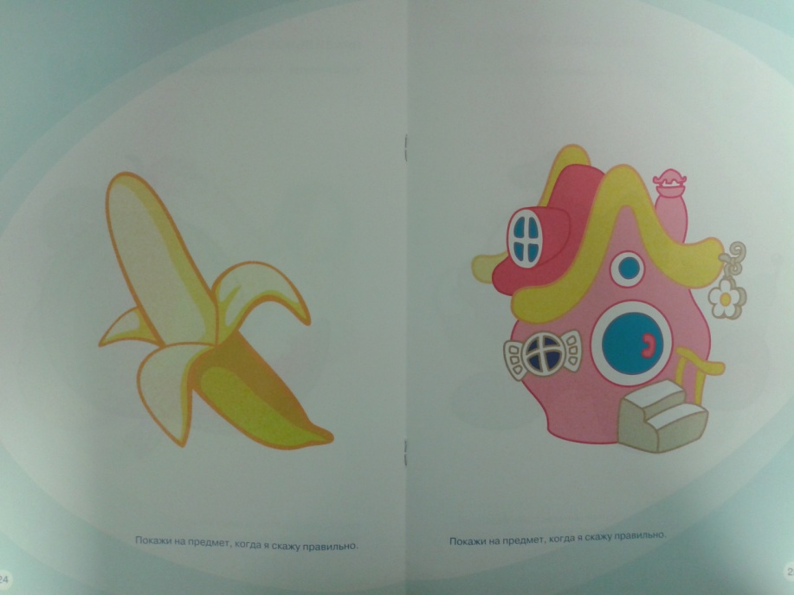
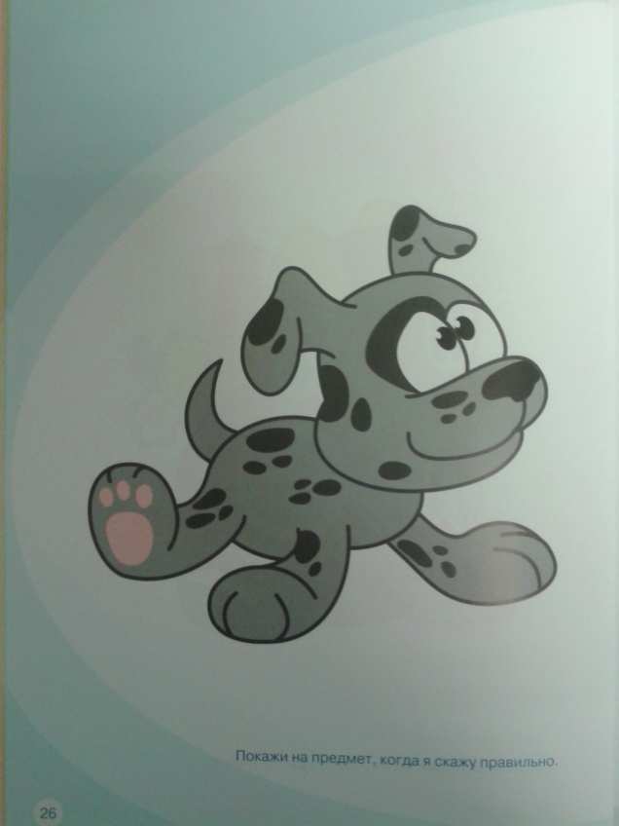

Slide 33
Упражнение 1. «Гусеница»
Описание выполнения упражнения:
В рабочей тетрадке на стр. 27 нарисована гусеница.
Ее голова — это начало слова, хвост — конец
слова, туловища гусеницы — середина слова,.
Взрослый произносит разные слова и просит ребенка
определить, где в слове (в начале, середине или конце)
годится указанный звук. Ребенок при этом показывает
на гусенице место расположения звука. Если в на-1е
показывает на голову гусеницы, если в середи­на
туловище, если в конце — на хвост. Например, взрослый
называет слово: «Йогурт», спрашивает: «Где «г», послушай? В
начале? Или в конце?». Ребенок показывает на гусенице, где он
слышит этот звук.
Объяснение задания ребенку:
Слушай «А» Где находится А? в начале, середине или конце?
Покажи на гусенице.

Slide 35
Упражнение 2. «Поезд»
Описание выполнения упражнения:
Это упражнение аналогично предыдущему, только
гусеницы мы используем изображение поезда (стр.
26 ). Это делает тренировку более занимательной
для ребенка. Взрослый произносит разные слова и
ребенка определить, где в слове (в начале, сер«
или конце) находится указанный звук. Ребенок
показывает на поезде место расположения звука.
Объяснение задания ребенку:
Слушай «С»
Где находится «С»? В начале, середине, конце
слова? Покажи на поезд

Slide 37
Подбор слов на заданный звук
Пример предметных картинок
А- автобус, аист, ананас, арбуз
Ж- желуди, жираф, жук журавль
З -замок, заяц, зонт, земляника
К -карандаш, котенок, кузнечик, краски..
Л - ласточка, лесенка, лыжи, лягушка
Р - рак, редис, рысь, рябина ,
С - сено, сирень, скворец, собака
У - удочка, усы, утка, утюг
Ч- чайник, часы, черемуха, черешня
Ш - шалаш, шиповник, шишка

Slide 38
Упражнение 1. «Азбука»
Описание выполнения упражнения:
Чтобы объяснить ребенку задание, взрослый вначале сам называет
несколько слов, начинающихся на какой-то звук. Затем он просит ребенка
придумать и назвать другие слова, начинающиеся на этот звук. На страни­це 29-34
в рабочей тетради оставлено место для того, чтобы ребенок сам мог придумать и
дорисовать еще одно слово на указанный звук. Дополнительно для выполнения
этого задания можно использовать «Азбуку».
Слова и картинки в тетрадке
В- Варежка, ваза
З- Заяц, зонт
Р- рак, радуга
С- Свисток, солнце
У- Улитка, ухо
Ш- шапка, шарф.
Объяснение задания ребенку:
Это ухо, улитка. Послушай звук У. Подумай сам и нарисуй слово на звук
« В, З, Р, С,У, Ш»
Слова похожие по звучанию

Slide 39
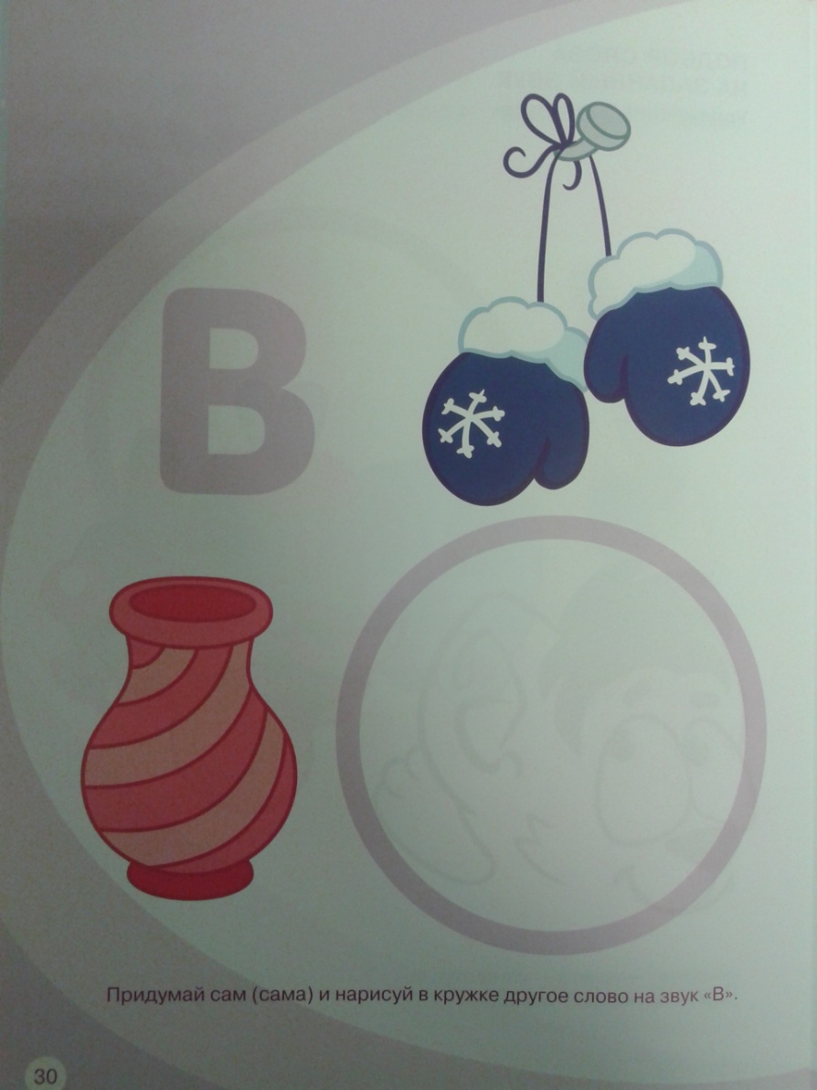

Slide 40
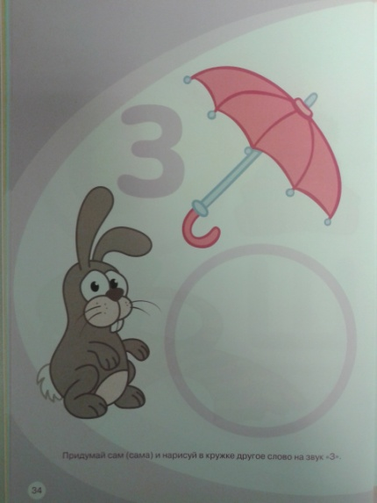
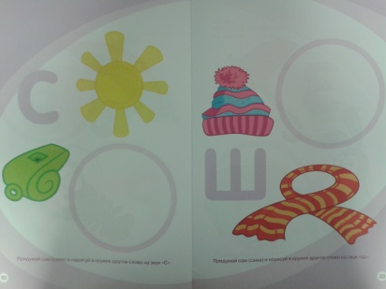

Slide 41
Слова похожие по звучанию
Упражнение 1. «Два похожих слова»
Объяснение выполнения упражнения:
В рабочей тетрадке представлены несколько страниц
с попарно расположенными на них изображениями
названия которых похожи по звуковому сочетанию.
Взрослый называет эти предметы в случайном
порядке. Ребенок внимательно слушает и показывает
Случайный предмет на картинке.
Меняйтесь с ребенком ролями: пусть он называет
предметы, а вы слушаете и показываете.
Объяснение задания: Это банан (диван). Похожие
слова. Послушай: «банан (диван)». Покажи.

Slide 45
Упражнение 1. «Три похожих слова»
Объяснение выполнения упражнения:
Это упражнение аналогично предыдущему, но
Выбор не из двух, а из трех похожих по звучанию
слов.
Например: майка, гайка, зайка. Взрослый называет
эти предметы в случайном порядке. Ребенок
внимательно слушает и показывает.
Меняйтесь с ребенком ролями: пусть он называет
предметы, а вы слушаете и показываете.
Объяснение задания: Это суп. Это зуб. Это дуб.
Похожие слова. Послушай: «суп, зуб, дуб».
Покажи.

Slide 47
Упражнение 1. «Похожи или нет?»
Объяснение выполнения упражнения:
В этом упражнении мы учим ребенка
находить слова, похожие по звучанию. На
картинках изображены предметы, названия
которых звучат похоже. Взрослый и
ребенок обсуждают картинки. Сравнивают.
Объяснение задания: Посмотри на
картинки и покажи.

